Slide 1
Hospodářská politika
1. cvičení 2021/2022
Dopad vstupu do EU na českou ekonomiku a hospodářskou politiku ČR

Slide 2
Program cvičení
Vyučující
Cvičení obecně
Podmínky zápočtu
Prezentace
Základní pojmy
Aktuální cvičení
Diskuze

Slide 3
Vyučující
prof. Ing. Miroslav Svatoš, CSc.
prof. Ing. Luboš Smutka, Ph.D.
Ing. Tomáš Maier, Ph.D.
Ing. Karel Malec, Ph.D.

Slide 4
Tomáš Maier
Konzultační hodiny: Úterý 14:30 – 15:30
Kancelář: 357
Tel: 224 382 133
maiert@pef.czu.cz
https://home.czu.cz/maiert/

Slide 5
Cvičení
Dopad vstupu do EU na českou ekonomiku a hospodářskou politiku ČR
Životní prostředí
Jednání v rámci WTO a kolo z Dauhá
SZP 2014 – 2020
Spotřeba a výživa

Slide 6
Program cvičení
Aktuální témata
Téma dle sylabu
Prezentace
Diskuze

Slide 7
Upozornění
Přednášky a cvičení zdaleka neodrážejí celou problematiku
Nutno rovněž sledovat aktuální dění

Slide 8
Mass media
Hospodářské noviny
Lidové noviny
Právo
Mladá fronta Dnes
E15

Slide 9
Mass Media
Euro
Ekonom
Reflex
Forbes
internet

Slide 10
Instituce a organizace
Ekonomická ministerstva
Politické strany
Firmy
Profesní organizace
Spotřebitelské organizace
To vše i na úrovni EU

Slide 11
Podmínky zápočtu
minimálně 80 % účast na cvičeních (t.j. je tolerována 1 neúčast)
aktivní účast na cvičení formou diskuse a aktuálních informací a zejména prezentace zvoleného tématu.
Prezentace ve skupinkách

Slide 12
Povinná literatura
FERGUSON, P. R., FERGUSON G. J. Industrial Economics, Issues and Perspectives. New York: NY University Press, MacMillan, 1994. ISBN 0-8147-2624-0
KLIKOVÁ, CH., KOTLÁN, I. Hospodářská politika. Ostrava: Sokrates, 2003, 269 s. ISBN 80-86572-04-8.
KUBIŠTA, V. a kol. Mezinárodní ekonomické vztahy. Praha: HZ Edition,1999, 378 s. ISBN 808 6009-29-7.
KUČEROVÁ, I. Evropská unie – hospodářské politiky. Praha: Karolinum, 2006, 346 s. ISBN 80-246-1212-7.
MEZŘICKÝ, V. a kol. Perspektivy globalizace. Praha: Portál, 2011, 232 s. ISBN 978-80-7367-846-3.
SLANÝ, A. a kol. Makroekonomická analýza a hospodářská politika. Praha: C. H. Beck, 2003, 375 s. ISBN 80-7179-738-3.
ROLNÝ, I., LACINA, L. Globalizace – etika – ekonomika. 2004. ISBN 80-86768-04-X.

Slide 13
Doporučená literatura
KUBÍČEK, J. a kol. Hospodářská politika. Plzeň: Aleš Čeněk, 2006, 302 s. ISBN 80-86898-99-7.
LANG, T., HEASMAN, M. Food Wars. The Global Battle for Mouths. London: Earthscan, 2004
MUSIL, P. Globální energetický problém a hospodářská politika. Praha: C. H. Beck, 2009, 204 s. ISBN 978-80-7400-112-3
URBAN, L. a kol. Hospodářská politika. Praha: Victoria Publishing, 1994, 155 s. ISBN 80-85865-01-7.
VARADZIN, F. a kol. Ekonomický růst a rozvoj. Praha: Professional Publishing, 2004, 329 s. ISBN 80-86419-61-4.

Slide 14
Témata
Odvětví českého potravinářského průmyslu – tržní struktura – maso a produkty z masa – 2. cvičení (nikoliv 2. týden)
Odvětví českého potravinářského průmyslu – tržní struktura – pekárenství, cukrovinky a cukr – 3. cvičení (nikoliv 3. týden)
Odvětví českého potravinářského průmyslu – tržní struktura – alkoholické nápoje (vyjma piva) – 4. cvičení (nikoliv 4. týden)
Odvětví českého potravinářského průmyslu – tržní struktura – ovoce a zelenina – 5. cvičení (nikoliv 5. týden)
Odvětví českého potravinářského průmyslu – tržní struktura – mléko a mléčné produkty – 5. cvičení (nikoliv 5. týden)

Slide 15
Odvětví českého potravinářského průmyslu – tržní struktura
Bilance zdrojů a užití u suroviny a finálních produktů
Ekonomické ukazatele
Tržní podíly, podíl firem v odvětví, vlastnická struktura
Vývoj výše uvedeného v čase
Situační a výhledové zprávy a samozřejmě další prameny

Slide 16
Pozor!!!
Zpracovávají studenti po 4 – 5 studentech
24 hodin před začátkem semináře studenti mi pošlou prezentaci (ppt) na email.
Prezentace bude trvat cca 20 minut
Jména všech studentů podílejících se na prezentaci budou napsána na úvodním slide.

Slide 17
Zemědělské a potravinářské minimum pro „zelené teroristy“ dnes o soběstačnosti, 26. 03. 2020
Když hodnotím české zemědělství z pohledu dosahovaných výsledků v užitkovosti a chovu jednotlivých druhů a kategorií zvířat, můžu konstatovat, že je na velmi vysoké úrovni. Skutečně patříme v rámci EU mezi ty nejúspěšnější země.
Problém vidím v tom, že se nám nedaří rozšířit chovy u jednotlivých druhů hospodářských zvířat a tím je naše soběstačnost velmi nízká. V součtu všech komodit (mléko, vepřové a hovězí maso, vajíčka, drůbeží maso) se soběstačnost pohybuje na úrovni 55 až 60 %.
Proč se nám to nedaří? Nedaří se tuto soběstačnost výrazně zvýšit, jelikož nefunguje společná zemědělská politika a jednotný trh. V nákladech na výrobu my Češi nemáme problém konkurovat, ale vlivem nerovnoměrných podpor, jak na plochu (tedy na hektar zemědělské půdy), tak u kofinancování druhého pilíře (tedy programu rozvoje venkova), ale i v národních dotacích jsou podpory následující; Holandsko, Belgie pobírá kolem 400 eur na hektar, Česká republika cca 224 eur na hektar, u kofinancování II. pilíře je Česká republika na 35 %, Spolková republika Německo a Holandsko na 60 %, Rakousko na 100 % (to je kolik dotací stát přidává z vlastních prostředků k podporám z EU pro rozvoj venkova). Národní dotace jsou u nás na úrovni přibližně 25 % ve srovnání se státy EU 14.
Pokud by se podařilo sjednotit (přiblížit) společnou zemědělskou politiku ve všech státech EU a nastolit jednotný trh, je velká šance k postupné změně ve zvyšování produkce vlastních domácích výrobků, tedy postupnému zvyšování soběstačnosti, s kterou se zároveň může podstatně snižovat uhlíková stopa, vždyť každý rok přijíždí do ČR s potravinami více než 100 tisíc kamiónů.
Zvyšování soběstačnosti je nutné i proto, že v současné době je záporné saldo agrárního sektoru 47,2 mld. Kč při nezapočítaní kladné bilance tabákového průmyslu ve výši 8 mld. Kč, je ve skutečnosti záporné saldo agrárního sektoru 55,2 mld. Kč, ještě v roce 1994 bylo kladné saldo ve výši téměř 1 mld. Kč.
Výzvou do budoucna k zvyšování soběstačnosti českého zemědělství je přibližování se ve výrobě úrovni Německa a Holandska. Vždyť v SRN je 2,3 krát vyšší výroba mléka na 1 hektar zemědělské půdy, 3,4 krát vyšší výroba hovězího masa na 1 ha zemědělské půdy, 5,1 krát vyšší výroba vepřového masa na 1 ha zemědělské půdy.
V Česku je velmi extenzivní živočišná výroba a to nepůsobí dobře na úrodnost půd, kde není dostatek organické hmoty, drobtovité struktury a zooedafonu (červy, žížaly, larvy hmyz…) atd.
České zemědělství čeká zásadní změna ve zvýšení stavu hospodářských zvířat, které přinesenou vyváženost mezi rostlinou a živočišnou výrobou, a tím se zvýší úrodnost půdy a současně dojde k postupnému zvyšování soběstačnosti v živočišných komoditách a k velkému omezení uhlíkové stopy.
Na doma vyráběné potraviny probíhají kontroly v celé vertikále výroby a spotřebitel má přesný přehled o kvalitě surovin i nad konečným zpracováním. U dovážených potravinářských výrobků tomu tak není, nikdo nezná, jak probíhá celý proces výroby či zpracování v jiných zemích EU či ve třetích zemích. O tom si povíme něco více příště.
Ing. Zdeněk Jandejsek, CSc., prezident AK ČR
http://www.akcr.cz/txt/zemedelske-a-potravinarske-minimum-pro-zelene-teroristy-dnes-o-sobestacnosti

Slide 18
Zemědělské a potravinářské minimum pro „zelené teroristy“ dnes o soběstačnosti
http://www.akcr.cz/txt/zemedelske-a-potravinarske-minimum-pro-zelene-teroristy-dnes-o-sobestacnosti
„V součtu všech komodit (mléko, vepřové a hovězí maso, vajíčka, drůbeží maso) se soběstačnost pohybuje na úrovni 55 až 60 %.“
Mléko 132,9 %
Hovězí maso 120,1 %
Vepřové maso: 51,5 %
Drůbež: 67,6 %
Vejce: 85,7 %

Slide 19
Velký zemědělec kritizuje nové dotace: Chleba může stát 200 korun a rohlík 15
https://www.seznamzpravy.cz/clanek/audio-podcast-agenda-vzniknou-farmy-ktere-nevypestuji-nic-jen-ziskaji-dotace-varuje-zemedelec-187065
Vy se domníváte, že zásobování na malých nelze postavit?
V žádném případě. Uvidíme to na cenách. Až dojde k tomu, že chleba bude stát 200 korun a rohlík 15 korun.
Jaké bude zdražení u vašich produktů?
Takové, jaké nám připustí řetězce. My si nemůžeme stanovit ceny podle naší kalkulace a podle toho, kolik nás to stojí. My od nich dostaneme cenu, za jakou to chtějí. Buď jim to dáme, a pokud to neumíme, tak to musíme zrušit.

Slide 20
A teď trochu opakování

Slide 21
Kontrolní otázky
Jaké funkce má ČNB?
Jaký je aktuální veřejný dluh ČR?
Jak si ekonomicky stojíme oproti průměru EU?
Jaké jsou metody výpočtu HDP?
Jaký je rozdíl mezi HDP a ČDP?
Jaký je rozdíl mezi HDP a HNP?
Jaký je podíl zemědělství na HDP?
Co je to Philipsova křivka?
Co je to Lafferova křivka?

Slide 22
Kontrolní otázky
Jaké jsou hlavní tři politicko-ekonomické ideologie?
Který stát v EU je nejvyspělejší?
Který stát v EU je nejméně vyspělý?
Kolik obyvatel má EU?
Co znamená Schengenský prostor?
Co to jsou kompetitivní a nekompetitivní produkty?
Co je to merkantelismus?
Kdo je předsedou Evropské rady?
Který stát aktuálně předsedá EU?

Slide 23
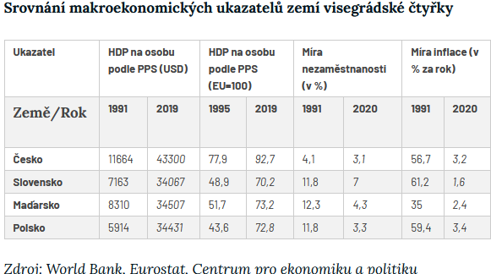

Slide 24
Základní pojmy
Co vlastně znamená politika?
polis = město, ve starověkém Řecku ale také stát, protože zde byly městské státy
polites = občané
politeia = občanství, atd.

Slide 25
Ekonomika
Oikos – dům
Nomos - řád

Slide 26
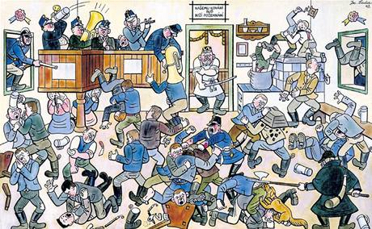
Hospodářství
Ghosti – host
Pot - pán

Slide 27
Hospodářská politika
Ekonomická (hospodářská) politika má být soustavou pravidel a nástrojů k zajištění blahobytu „obyvatel daného domu“, tedy občanů státu.
Je vůbec nějaké ekonomické politiky zapotřebí?
Nemělo by být v demokratické společnosti veškeré ekonomické rozhodování ponecháno svobodnému rozhodnutí svobodných občanů?

Slide 28
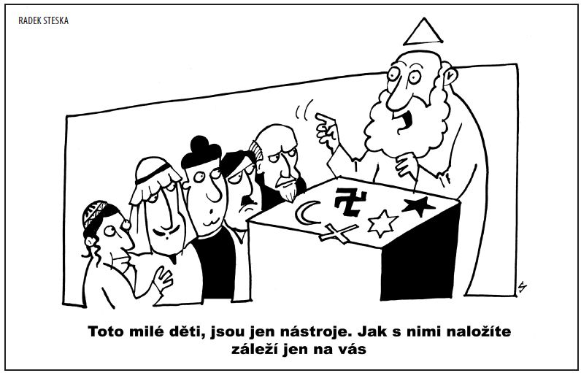
Hospodářská politika
Volný trh
Státem řízená ekonomika

Slide 29
Volný trh
V čisté formě neexistuje
Nízké daně
Slabý stát z hlediska transferů
Minimální mandatorní výdaje
Může být elitářský
Podpora konkurence
Liberalismus

Slide 30
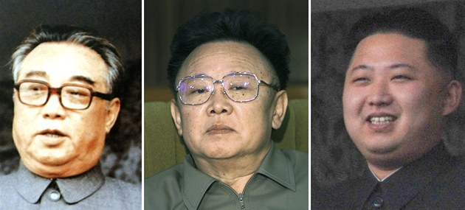
Státem řízená ekonomika
I ten nejliberálnější stát řídí
Vyšší daně
Vyšší transfery a mandatorní výdaje
Demotivující
Vesměs monopoly či oligopoly
Rychlejší v rozhodování
Socialismus
Pečovatelský stát
Omezuje svobodu

Slide 31
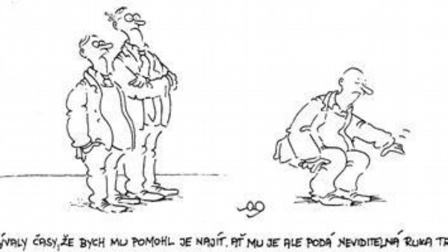
Neviditelná ruka trhu

Slide 32
Neviditelná ruka trhu
To znamená, že trh je řízen pouze tržními silami, tedy nabídkou, poptávkou a cenou.
Jestliže užitek, tedy především zisk, plynoucí z dané aktivity převyšuje náklady, udělej to.
Jestliže náklady převyšují užitek (zisk), nedělej to.
Toto je základní pravidlo ekonomického rozhodování.

Slide 33
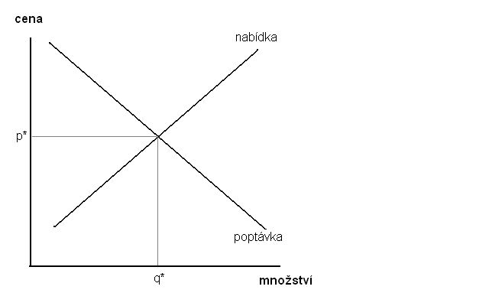
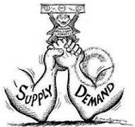
Neviditelná ruka trhu
Jestliže nabídka převyšuje poptávku, ceny klesají, což následně vyvolává pokles nabídky, a naopak.
Toto je základní pravidlo volného trhu.

Slide 34
Nefunkčnost neviditelné ruky
opožděné reakce „neviditelné ruky trhu“
informační asymetrie
existence sociálních, kulturních a historických sil - „potřesení neviditelnou rukou trhu“
politické a právní síly - „neviditelná noha trhu“

Slide 35
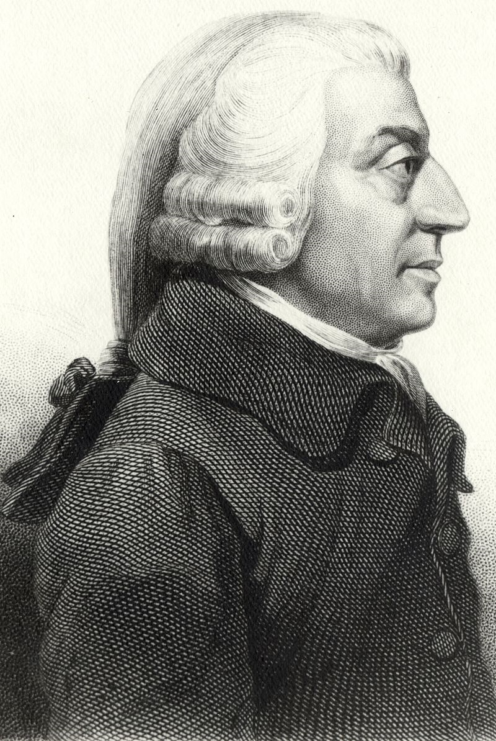
Neviditelná ruka trhu
Adam Smith (1723 – 1790)
1776

Slide 36
Regulace
Její rozsah se pohybuje
od téměř volného trhu
přes sociální kapitalismus
až po intenzivně regulované a protekcionistické trhy a “státní paternalismus”.
Nejtěžší je stanovit právě ten “správný” rozsah regulace...

Slide 37
Předvstupní jednání
Zpátky do Evropy
Asociační dohoda s ES 1991
Rozpad Československa
Smlouva o přidružení 1993
Kodaňský summit 1993
17. ledna 1996 Klausova vláda podává přihlášku
1997: Agenda 2000

Slide 38
Kodaňská kritéria
Politická kritéria
Institucionální stabilita
Demokracie a právní stát
Dodržování lidských práv a respektování menšin
Ekonomická kritéria
Fungující tržní hospodářství
Schopnost vydržet tlak konkurence na vnitřním trhu EU
Schopnost dostát závazkům
Schopnost dostát závazkům plynoucím ze členství v EU včetně účasti na hospodářské a měnové unii.

Slide 39
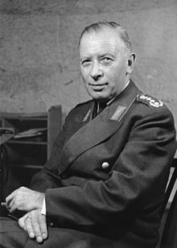
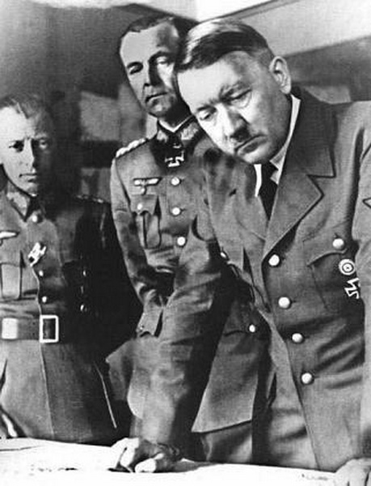
Transformace před vstupem
NATO 1999
Lucemburská skupina
Zahájení jednání 1998
31 kapitol
Pavel Telička
Státní správa a soudy
Kodaň 2002
Hodnotící zprávy
https://www.databaze-her.cz/hry/maticni-ulice/
Nevyzpytatelné jsou cesty Páně: generál Adolf Heusinger

Slide 40
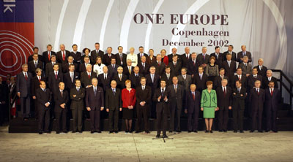
31 Kapitol
7 – Zemědělství
8 – Rybolov
Výjímky
Přechodná období

Slide 41
Přechodná období
Volný pohyb kapitálu Přechodné období na nabývání zemědělské půdy a lesů v délce 7 let pro osoby, které nemají trvalý pobyt na území ČR. Po třech letech bude přechodné období revidováno. Přechodné období na nabývání nemovitostí určených k vedlejšímu bydlení pro cizozemce z ostatních členských zemí EU v délce 5 let od vstupu ČR do EU.
Zemědělství Přechodné období do 31.12.2006 na dosažení plné harmonizace hygienických parametrů s podmínkami platnými v EU pro celkem 52 zpracovatelských podniků; Přechodné období do 31.12.2009 pro již používané neobohacené klecové systémy pro nosnice, které nesplňují technický požadavek na výšku klece stanovený směrnicí Rady 1999/74/ES.
Daně Přechodné období pro zachování snížené sazby DPH u dodávek tepelné energie do 31.12.2007; Přechodné období na zdanění dodávek stavebních prací pro účely bydlení do 31.12.2007; Přechodné období na zachování nižších sazeb spotřební daně u cigaret a tabákových výrobků do 31.12.2006 Trvalá výjimka osvobozující osoby s obratem nižším než 35 tisíc EUR od registrace plátce DPH; Trvalá výjimka na spotřební daň z lihu u pěstitelského pálení s cílem zachovat tradiční domácí výrobu ovocných destilátů.
Energetika Přechodné období pro vytvoření úplných povinných nouzových zásob ropy a ropných produktů do 31. 12. 2005; Přechodné období do konce roku 2004 pro liberalizaci trhu plynem.
Životní prostředí Přechodné období do 31.12.2005 na nakládání s odpady pro dosažení cílových hodnot u recyklace a opětovného využití obalu Přechodné období do 31.12.2010 na kvalitu vody. Jedná se o přechodné období pro praktickou implementaci požadavku na výstavbu čistíren odpadních vod u obcí; Přechodné období do 31.12.2007 na implementaci směrnice o omezení emisí znečišťujících látek do ovzduší z velkých spalovacích zařízení pro 2 podniky: teplárnu Přerov a Novou Huť, a.s.
Různé Přechodné období v délce pěti let pro postupný náběh příspěvků do základního kapitálu a rezerv Evropské investiční banky s tím, že k první platbě dojde nejdříve v druhé polovině roku 2005.

Slide 42
Přechodná období EU
Volný pohyb osob Přechodné období v délce až 7 let na omezení volného pohybu pracovních sil.
Doprava Přechodné období v délce až pěti let na vnitrostátní silniční přepravu (kabotáž). Současně recipročně bude platit pro dopravce ze současných a nových členských zemí zákaz provádění kabotáže v ČR.
Zemědělství Přechodné období na postupný náběh přímých plateb bude uplatněno v následujících dvou fázích:
1.fáze – V roce 2004 budou v nových členských zemích zavedeny přímé platby odpovídající úrovni 25% přímých plateb poskytovaných zemědělcům v současných členských státech.. Do roku 2007 budou přímé platby každoročně dále navyšovány o 5%. To znamená, že v roce 2005 dosáhnou úrovně 30%, v roce 2006 35% a v roce 2007 40%.
2. fáze - V dalších letech pak budou přímé platby postupně navyšovány o 10% až do roku 2013, kdy by mělo být dosaženo 100% úrovně přímých plateb současných členských států.
EU však navíc přiznala ČR možnost dorovnání přímých plateb z národních zdrojů do úrovně 55% v roce 2004, 60% v roce 2005 a 65% v roce 2006. Od roku 2007 pak bude možné tuto úroveň pro dorovnání každoročně zvyšovat o 10% až do dosažení stoprocentní úrovně přímých plateb.

Slide 43
Výjimky
Registrace plátců DPH do 35 tis. EUR
Pěstitelské pálenice
Další daňové výjimky
Slivovice
…

Slide 44
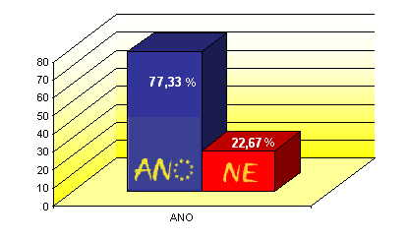
Referendum o vstupu

Slide 45
Chráněná označení EU
Chráněné označení původu (PDO)
Chráněné zeměpisné označení (PGI)
Zaručená tradiční specialita (TSG)
http://ec.europa.eu/agriculture/quality/door/list.html

Slide 46
Zahra- niční
 | Obrat | Vývoz | Dovoz | Bilance | Změna proti předchozímu roku v % |  | Krytí dovozu vývozem v % | Bilance | Bilance
 | v mld. Kč |  |  |  | vývoz | dovoz |  | řetězový | bazický (1989)
1989 | 427,5 | 216,5 | 211,0 | 5,5 | . | . | 102,6 | - | 100
1990 | 448,0 | 214,1 | 233,9 | -19,8 | -1,1 | 10,9 | 91,5 | -359,6 | -359,6
1991 | 442,4 | 233,6 | 208,8 | 24,8 | 9,1 | -10,8 | 111,9 | -125,5 | 451,2
1992 | 541,5 | 248,1 | 293,4 | -45,3 | 6,2 | 40,5 | 84,6 | -182,6 | -823,8
1993 | 847,7 | 421,6 | 426,1 | -4,5 | 69,9 | 45,2 | 98,9 | 9,9 | -81,5
1994 | 957,2 | 458,8 | 498,4 | -39,5 | 8,8 | 17,0 | 92,1 | 881,9 | -718,8
1995 | 1 231,9 | 566,2 | 665,7 | -99,6 | 23,4 | 33,6 | 85,0 | 251,9 | -1810,4
1996 | 1 356,4 | 601,7 | 754,7 | -153,0 | 6,3 | 13,4 | 79,7 | 153,7 | -2781,6
1997 | 1 569,0 | 709,3 | 859,7 | -150,5 | 17,9 | 13,9 | 82,5 | 98,3 | -2735,5
1998 | 1 748,7 | 834,2 | 914,5 | -80,2 | 17,6 | 6,4 | 91,2 | 53,3 | -1458,9
1999 | 1 881,9 | 908,8 | 973,2 | -64,4 | 8,9 | 6,4 | 93,4 | 80,3 | -1171,1
2000 | 2 363,0 | 1 121,1 | 1 241,9 | -120,8 | 23,4 | 27,6 | 90,3 | 187,6 | -2196,8
2001 | 2 653,7 | 1 268,1 | 1 385,6 | -117,4 | 13,1 | 11,6 | 91,5 | 97,2 | -2134,8
2002 | 2 580,5 | 1 254,9 | 1 325,7 | -70,8 | -1,0 | -4,3 | 94,7 | 60,3 | -1287,5
2003 | 2 811,7 | 1 370,9 | 1 440,7 | -69,8 | 9,2 | 8,7 | 95,2 | 98,6 | -1269,0
2004 | 3 471,8 | 1 722,7 | 1 749,1 | -26,4 | 25,7 | 21,4 | 98,5 | 37,9 | -480,7
2005 | 3 698,5 | 1 868,6 | 1 830,0 | 38,6 | 8,5 | 4,6 | 102,1 | -146,1 | 702,3
2006 | 4 249,4 | 2 144,6 | 2 104,8 | 39,8 | 14,8 | 15,0 | 101,9 | 102,9 | 722,9
2007 | 4 870,6 | 2 479,2 | 2 391,3 | 87,9 | 15,6 | 13,6 | 103,7 | 221,1 | 1598,5
2008 | 4 880,2 | 2 473,7 | 2 406,5 | 67,2 | -0,2 | 0,6 | 102,8 | 76,5 | 1222,7
2009 | 4 127,7 | 2 138,6 | 1 989,0 | 149,6 | -13,5 | -17,3 | 107,5 | 222,4 | 2719,8
2010 | 4 944,4 | 2 532,8 | 2 411,6 | 121,2 | 18,4 | 21,2 | 105,0 | 81,1 | 2204,4
2011 | 5 566,3 | 2 878,7 | 2 687,6 | 191,1 | 13,7 | 11,4 | 107,1 | 157,6 | 3475,1
2012 | 5 839,5 | 3 072,6 | 2 766,9 | 305,7 | 6,7 | 3,0 | 111,0 | 160,0 | 5558,4
2013 | 5 998,2 | 3 174,7 | 2 823,5 | 351,2 | 3,3 | 2,0 | 112,4 | 114,9 | 6385,8
2014 | 6 828,5 | 3 628,8 | 3 199,6 | 429,2 | 14,3 | 13,3 | 113,4 | 122,2 | 7803,5
2015 | 7 360,2 | 3 883,2 | 3 477,0 | 406,2 | 107,0 | 108,7 | 111,7 | 94,7 | 7386,3
obchod

Slide 47
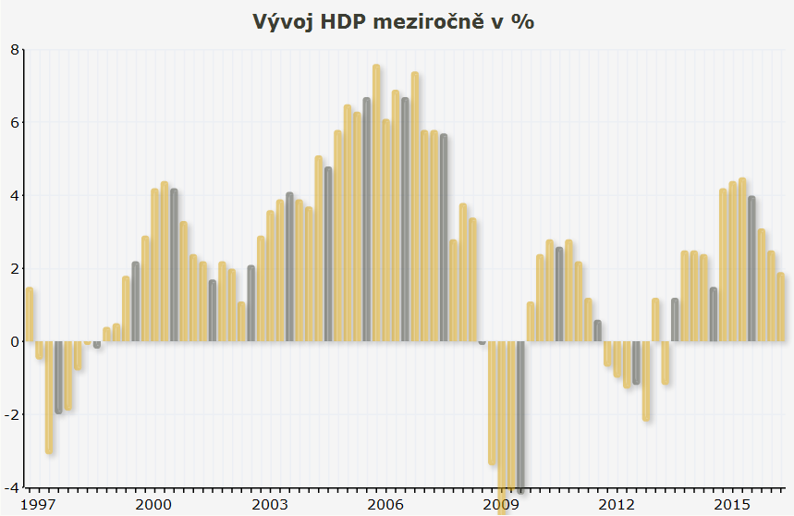
HDP

Slide 48
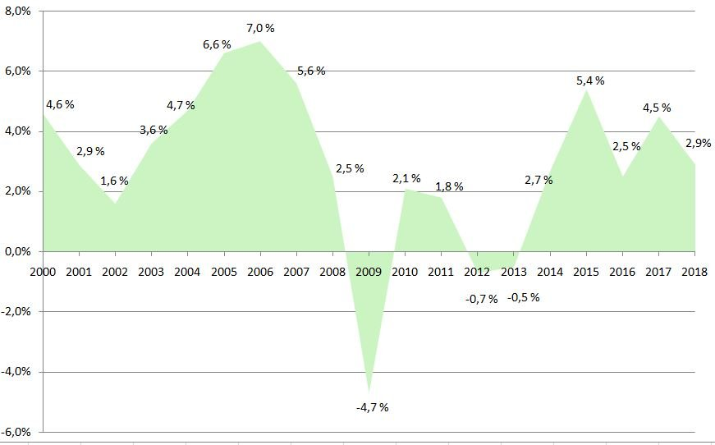
HDP

Slide 49
Ukazatel | 1986 | 1987 | 1988 | 1989 | 1990 | 1991 | 1992 | 1993 | 1994 | 1995
Skot celkem | 3 462 392 | 3 482 282 | 3 467 316 | 3 480 582 | 3 506 222 | 3 359 976 | 2 949 574 | 2 511 737 | 2 161 438 | 2 029 827
z toho krávy | 1 273 254 | 1 264 656 | 1 255 680 | 1 247 567 | 1 236 218 | 1 195 429 | 1 036 276 | 932 454 | 829 729 | 768 236
Prasata celkem | 4 332 653 | 4 410 674 | 4 617 748 | 4 685 333 | 4 789 898 | 4 569 304 | 4 609 149 | 4 598 821 | 4 070 898 | 3 866 568
z toho prasnice | 293 915 | 302 333 | 312 179 | 312 414 | 310 869 | 313 006 | 326 277 | 324 245 | 294 610 | 295 328
Ovce celkem | 389 361 | 408 664 | 404 225 | 399 023 | 429 714 | 429 106 | 342 069 | 254 301 | 196 030 | 165 345
Drůbež celkem | 30 887 493 | 32 127 294 | 31 662 497 | 32 479 404 | 31 981 100 | 33 278 468 | 30 756 308 | 28 219 580 | 24 974 149 | 26 688 376
z toho slepice | 15 336 063 | 15 278 193 | 15 347 527 | 15 699 434 | 15 437 483 | 15 215 376 | 14 893 818 | 13 385 218 | 12 555 655 | 12 028 561
Ukazatel | 1996 | 1997 | 1998 | 1999 | 2000 | 2001¹⁾ | 2002¹⁾ | 2003¹⁾ | 2004¹⁾ | 2005¹⁾
Skot celkem | 1 988 810 | 1 865 902 | 1 700 789 | 1 657 337 | 1 573 530 | 1 582 285 | 1 520 136 | 1 473 828 | 1 428 329 | 1 397 308
z toho krávy | 750 593 | 702 301 | 646 838 | 642 026 | 614 787 | 611 395 | 596 295 | 590 322 | 572 887 | 573 724
Prasata celkem | 4 016 246 | 4 079 590 | 4 012 943 | 4 000 720 | 3 687 967 | 3 469 802 | 3 440 925 | 3 362 801 | 3 126 539 | 2 876 834
z toho prasnice | 317 517 | 321 832 | 319 664 | 316 599 | 296 811 | 287 933 | 289 195 | 282 722 | 250 842 | 232 499
Ovce celkem | 134 009 | 120 921 | 93 557 | 86 047 | 84 108 | 87 539 | 96 286 | 103 129 | 115 852 | 140 197
Drůbež celkem | 27 875 356 | 27 572 714 | 29 035 455 | 30 222 187 | 30 784 432 | 28 864 561 | 29 946 846 | 26 873 408 | 25 493 559 | 25 372 333
z toho slepice | 12 030 460 | 11 833 185 | 12 279 959 | 11 901 600 | 11 739 179 | 6 999 406 | 6 837 737 | 7 044 423 | 6 394 409 | 5 940 971
Ukazatel | 2006¹⁾ | 2007¹⁾ | 2008¹⁾ | 2009¹⁾ | 2010¹⁾ | 2011¹⁾ | 2012¹⁾ | 2013¹⁾ | 2014¹⁾ | 2015¹⁾
Skot celkem | 1 373 645 | 1 391 393 | 1 401 607 | 1 363 213 | 1 349 286 | 1 343 686 | 1 353 685 | 1 352 822 | 1 373 560 | 1 407 132
z toho krávy | 563 723 | 564 686 | 568 695 | 559 803 | 551 245 | 551 536 | 551 225 | 551 924 | 563 963 | 580 102
Prasata celkem | 2 840 375 | 2 830 415 | 2 432 984 | 1 971 417 | 1 909 232 | 1 749 092 | 1 578 827 | 1 586 627 | 1 617 061 | 1 559 648
z toho prasnice | 228 961 | 224 878 | 179 297 | 142 342 | 132 799 | 112 441 | 100 157 | 102 351 | 102 957 | 96 274
Ovce celkem | 148 412 | 168 910 | 183 618 | 183 084 | 196 913 | 209 052 | 221 014 | 220 521 | 225 397 | 231 694
Drůbež celkem | 25 736 003 | 24 592 085 | 27 316 866 | 26 490 848 | 24 838 435 | 21 250 147 | 20 691 308 | 23 265 358 | 21 463 815 | 22 508 192
z toho slepice | 6 315 609 | 6 287 764 | 6 308 618 | 6 463 805 | 6 215 840 | 6 137 484 | 5 354 575 | 7 242 723 | 6 755 502 | 6 297 189

Slide 50
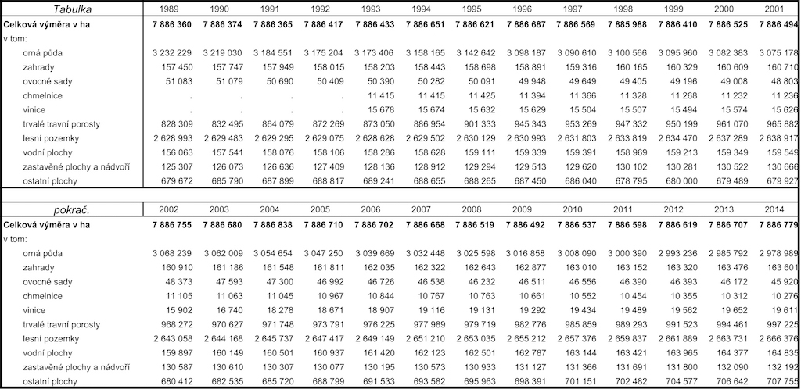

Slide 51
Vývoj stavu hospodářských zvířat
 | 1926 | 1989 ke konci roku | 2004 | 2010 | 2012 | 2013 | 2014 | 2015 | 2016 | 2017 | 2018 k 1.4. | 2018/1989 v %
Skot celkem | 3 451 | 3 480 | 1 428 | 1 349 | 1 354 | 1 353 | 1 374 | 1 407 | 1 416 | 1 421 | 1 416 | 41
Z toho: Krávy | 1 730 | 1 248 | 573 | 551 | 551 | 552 | 564 | 580 | 584 | 586 | 587 | 47
Dojné krávy | . | . | 437 | 383 | 373 | 367 | 373 | 376 | 373 | 370 | 365
Prasata celkem | 1 831 | 4 685 | 3 127 | 1 909 | 1 579 | 1 587 | 1 617 | 1 560 | 1 610 | 1 491 | 1 557 | 33
Z toho: prasnice | 197 | 312 | 251 | 133 | 100 | 102 | 103 | 96 | 97 | 91 | 92 | 29
Ovce a berani | 110 | 399 | 116 | 197 | 221 | 220 | 225 | 232 | 218 | 217 | 219 | 55
Drůbež celkem | 14 166 (r. 1950) | 32 479 | 25 494 | 24 838 | 20 691 | 23 265 | 21 464 | 22 508 | 21 314 | 21 494 | 23 573 | 73
Z toho: slepice | 12 210 (r. 1950) | 15 699 | 6 394 | 6 216 | 5 355 | 7 243 | 6 755 | 6 297 | 6 116 | 6 836 | 7 990 | 51

Slide 52
Další dopady
Schengen
Ochrana spotřebitele
Regionální rozvoj
Regulace???
…

Slide 53
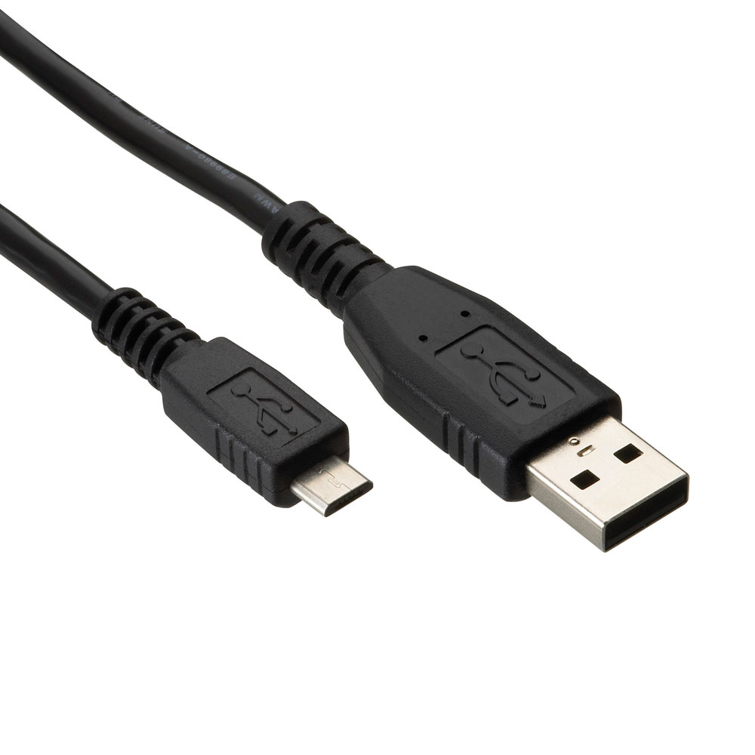
Výhody pro běžného občana
Schengen
Euro
Tažení proti kuřákům
Zboží
Politiky nejsou ode zdi ke zdi
Standardizace
Rozvojové projekty
Práva spotřebitelů
…

Slide 54
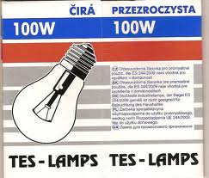
Nevýhody pro běžného občana
Přeregulace
Vše je strašně pomalé
Tažení proti kuřákům
Daně
…

Slide 55
Co dál?
Brexit
Turecko
Další rozšíření
Obchodní smlouvy
Zemědělství
Emise
Energetika
Rusko
Eurozóna
…

